Slide 1
Отчёт по лабораторной работе №13
Дупленских Василий Викторович

Slide 2
Цель работы:
Приобрести простейшие навыки разработки, анализа, тестирования и отладки приложений в ОС типа UNIX/Linux на примере создания на языке программирования С калькулятора с простейшими функциями.

Slide 3
Выполнение лабораторной работы:
1. Создаю новый подкаталог calculate в home и в нём уже создаю 3 файла:

Slide 4
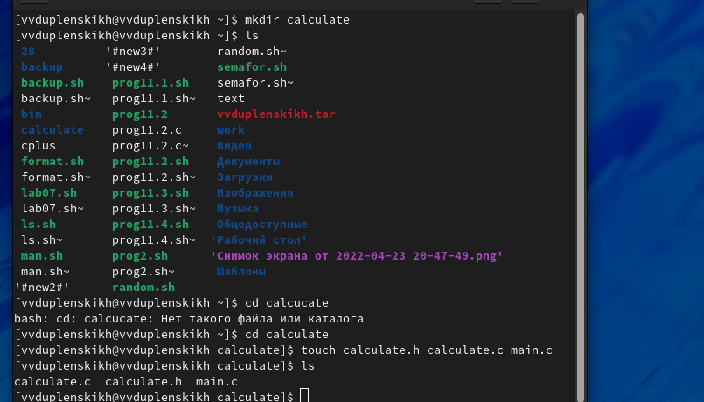
Создание каталога и текстовых файлов

Slide 5
2.1. Реализую калькулятор в файле calculate.c:

Slide 6
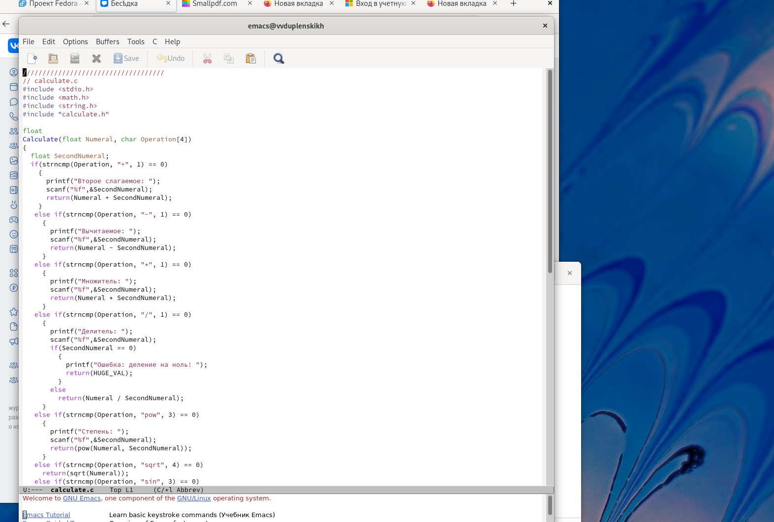
calculate.c

Slide 7
2.2. Описываю формат вызова функции калькулятора в файле calculate.h:

Slide 8
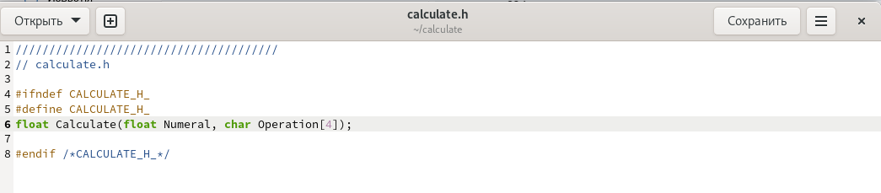
calculate.h

Slide 9
2.3. Реализую интерфейс пользователя к калькулятору в файле main.c:

Slide 10
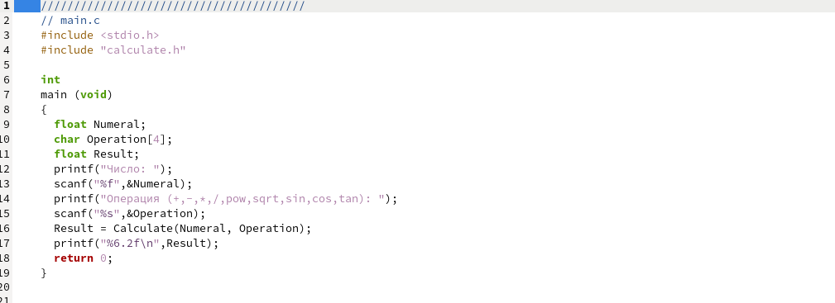
main.c

Slide 11
3. Выполняю компиляцию программы посредством gcc:

Slide 12

gcc

Slide 13
4. Синтаксических ошибок нет, поэтому исправлять я ничего не собираюсь!
5. Создаю Makefile для компиляции в gdb:

Slide 14
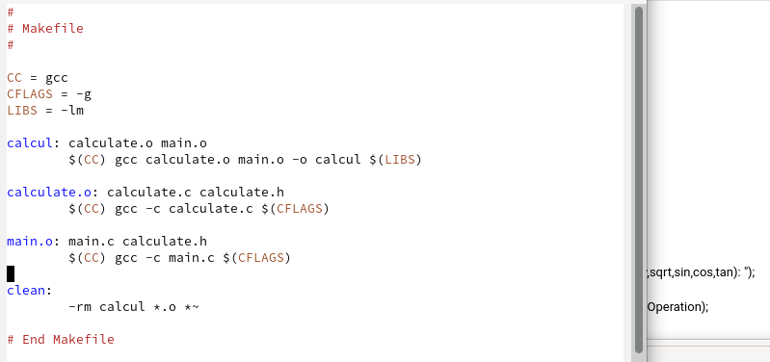
Make gdb

Slide 15
6.1. Используя Makefile заново все компилирую:

Slide 16
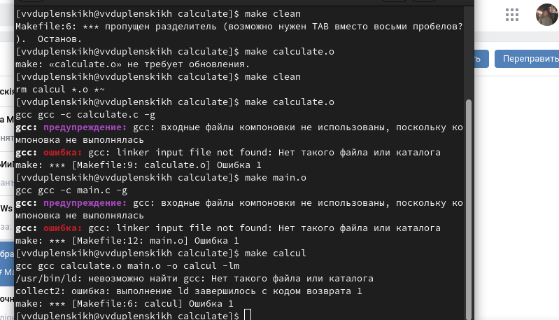
reboot

Slide 17
6.2. Произвожу отладку через gdb:

Slide 18
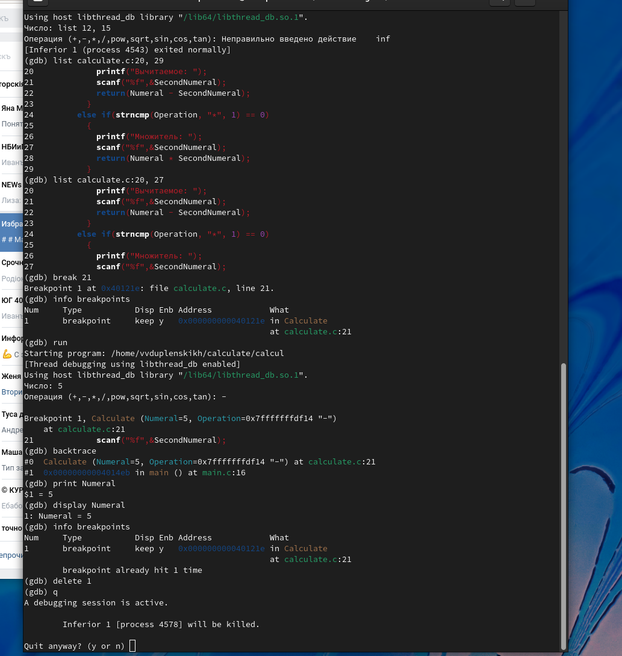
gdb

Slide 19
7. Анализирую коды при помощи утилиты splint:

Slide 20
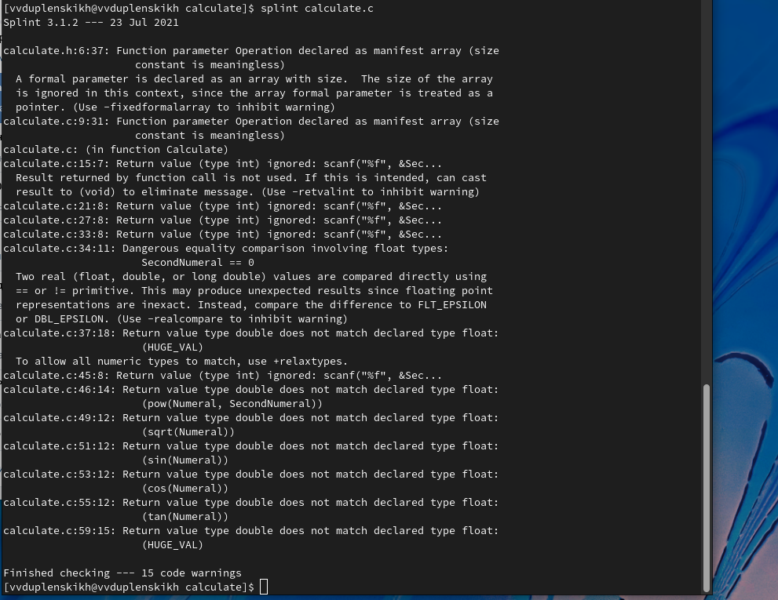
splint

Slide 21
Выводы:
Я приобрёл простейшие навыки разработки, анализа, тестирования и отладки приложений в ОС типа UNIX/Linux на примере создания на языке программирования С калькулятора с простейшими функциями.

